Slide 1

拉伸法测量金属丝的杨氏模量
Measuring Young’s Modulus of
Metal Wire by Stretching Method
大学物理实验
许 龙
longxu@swu.edu.cn
西南大学 物理实验教学示范中心

Slide 2
内容 (Content)
杨氏模量 (Young’s Modulus)
光杠杆原理 (Optical lever principle) *
测量 (Measurement)
注意事项 (Notice)
西南大学 物理实验教学示范中心

Slide 3
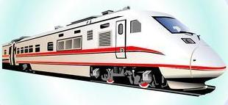
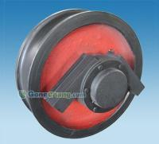

一、杨氏模量 (Young’s Modulus)
材料的选择
西南大学 物理实验教学示范中心
Notes:
各位同学，你们都坐过火车吧？那有没有注意观察，火车车轮是由什么材料制造的？（学生回答：钢）刚才，大多数同学都说是由钢材料制造成的。那你们思考过为什么要用钢材料来制造呢？选择火车车轮材料的一个重要的标准是：车轮在车身重力的作用下，其形状必须保持圆形不变，才能高速行驶。试想，如果选用的车轮材料在车身重力的作用下，车轮由圆变成了椭圆，那么火车受到的阻力必然增大，那么火车还能高速前进吗？因此，通俗的讲，火车车轮材料，必须选择坚硬的材料，即受力以后，这种材料的形变要非常的小。同学们也预习了，现在我来检查一下，看看同学们的预习情况。在我们物理学中，描述材料受力以后，形变的程度有一个专门的物理量，是什么？（杨氏模量）。

Slide 4
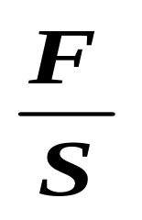
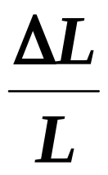
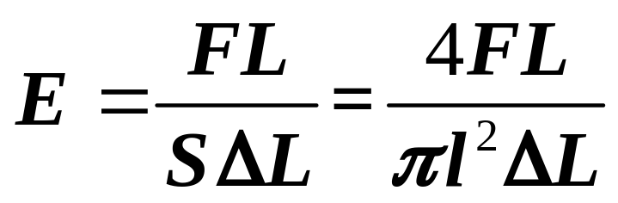
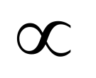
一、杨氏模量 (Young’s Modulus)
杨氏模量的定义：
= E
杨氏模量的意义：描述材料抵抗外力产生拉伸 或压缩形变能力的物理量。
杨氏模量的应用：工程技术
西南大学 物理实验教学示范中心
Notes:
下面，我们来具体的看看杨氏模量。胡克定律指出，固体材料在弹性限度范围内，应力和应变成正比。应力是指单位横截面积的作用力，由F/S表示，应变是指单位长度的相对伸长量，由delta l/l表示，两者成正比，比例系数及时这种材料的杨氏模量。将上述公式变形，就得到了杨氏模量的定义式。再来看看这个公式，左边，F/S在物理学中，其实就是表示的是压强，而在工程上叫做应力。如果有两种材料做成形状相同的物体，在相同应力的作用下，E越大，应变越小，E越小，应变越大。因此，E的物理意义就是描述固体材料抵抗外力产生拉伸或者压缩形变能力的物理量。
杨氏模量在工程技术中的应用非常广泛，是工程技术中选择机械零件材料的重要依据之一，比如刚才所讲到的火车车轮材料的选择。同时，杨氏模量E的数值是工程设计和验收过程中的一个重要参数。这里举一个验收的例子，升降式电梯，在对其验收的时候，对提升轿厢的钢丝绳的杨氏模量的测量时判断电梯是否合格的非常重要的指标。由此看来，测量固体材料的杨氏模量就显得十分的重要。测量材料的杨氏模量的方法有很多，常见的有拉伸法、梁弯曲法、共振法等，今天，我们就选择较为简单的拉伸法来测量一下金属丝的杨氏模量。
这里有一台我们自制的杨氏模量演示仪器，我们先来大体的感受一下拉伸法。（请一个我们班的大力士同学上来）所谓拉伸法呢，就是指被测材料在承受纵向载荷的作用下测定材料特性的方法。请同学们注意观察这根钢丝上面的红色标记点的移动。好，同学可以开始拉这根钢丝了。
我们这位大力士，用了很大的劲，但这个标记点好像也没有移动。根据同学们的生活经验可以判断出，首先，在纵向力的作用下， 这根钢丝会被拉长，但伸长量不明显。那为什么不明显呢？

Slide 5
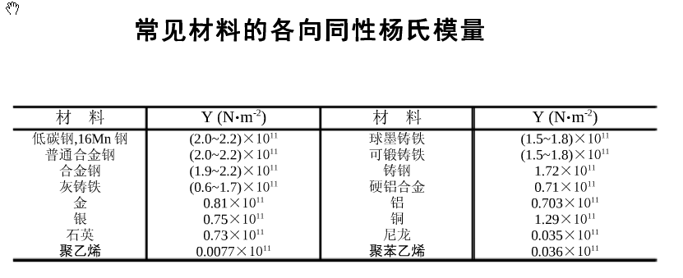
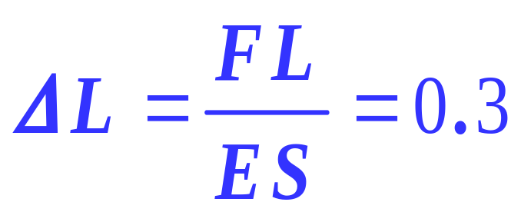
一、杨氏模量 (Young’s Modulus)
*
E
E
l = 1 mm
L= 1 m
F = 500 N
?
mm
西南大学 物理实验教学示范中心
*
张凤玲 《大学物理实验》武汉理工大学出版社 2009
Notes:
这里给出了一些常见材料的杨氏模量。仔细观察这些值，就可以发现，这些E值的量级都非常大。刚才已经讲过，E越大，delta l越小。下面，我们就以刚才的这根钢丝为例，来看看，为什么刚才XXX同学用很大力气拉动这根钢丝时的形变量。
这根钢丝，直径为0.5 cm，长度为1m，假设下端加挂500 Kg的重物，也就是受到5000N的拉力作用。这个500Kg的重物大体上等于我们班10个女孩子的体重之和。在这个500Kg重物的拉伸下，我们选择普通合金钢的杨氏模量代入计算后，得出相对伸长量delta l=0.3 mm。（上述值根据我们的演示仪器而变）。这个伸长量delta l是如此之小，以至于我们用肉眼很难分辨。这也是刚才XXX同学用很大力气来拉这个钢丝标记点没有移动的原因。
这个微小的伸长量delta l，会给我们测量金属丝的杨氏模量带来怎样的困难呢？

Slide 6
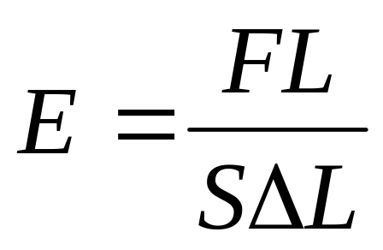
一、杨氏模量 (Young’s Modulus)
式中各量的测量方法
?
F：砝码的重力
ΔL ：微小伸长量
机械放大法：
L：米尺
光杠杆放大法
S：螺旋测微仪
视角放大法：
西南大学 物理实验教学示范中心
Notes:
按照杨氏模量的定义式，要测量杨氏模量，只需要依次测出等式右边的四个物理量即可计算得出。对于F、L、S这三个物理量，我们可以通过常规的办法就可以测得。对于L，我们可以用米尺，对于S，我们可以通过螺旋测微计测量钢丝的直径得出，对于力F，我们可以通过钢丝下端加挂的砝码的重力给出。现在的问题，或者说本次实验的难点就是这个微小伸长量delta l怎么测？
请同学们回忆一下，要测量这种微小量常用的思想是什么？放大的思想。
测量微小长度，常用的工具是游标卡尺，螺旋测微计，这两种仪器都是采用的机械放大的思想，通过齿轮的传动机构，将微小长度加以放大而测得。但我们今天的待测钢丝的原长本身就具有1m左右，那么这两种工具在我们今天的实验中都不适用。
然后，利用视角放大的方法，利用放大镜、读数显微镜的视角放大作用，增大被测物对眼睛的视角，再配合读数细分装置，就可以测量微小长度的变化，但这种方法在我们的实验中也不适用。
那么，我们要测量钢丝的微小伸长量，怎么办？
今天，我们来学习一种简单实用的测量微小伸长量的方法，光杠杆放大法。

Slide 7
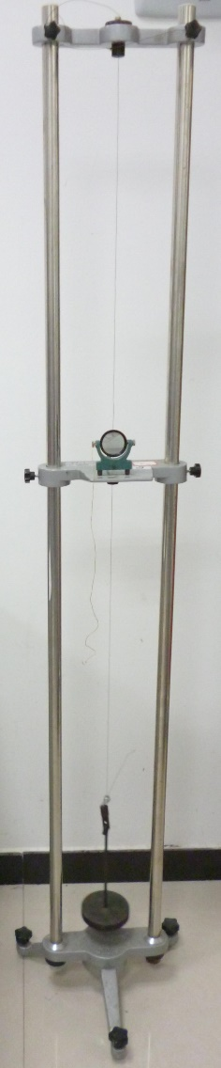
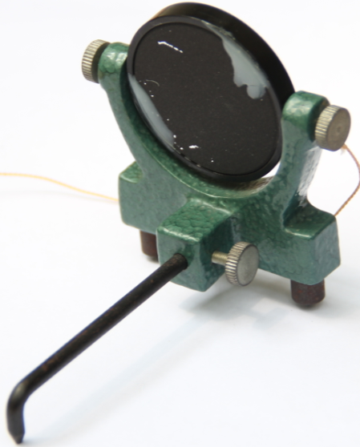
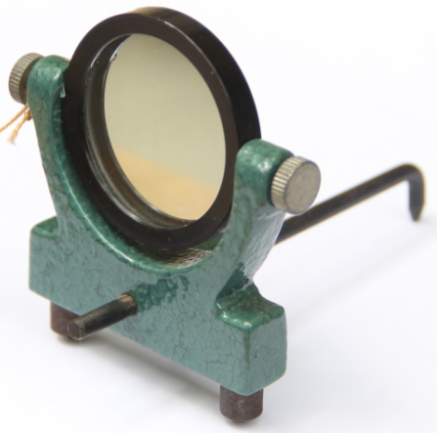
二、光杠杆原理 (Principle of optical lever)
Optical lever
f₃
f₂
h
f₁
h ：光杠杆常数
西南大学 物理实验教学示范中心
Notes:
光杠杆是由一块安装在三个支点上的平面镜所构成，前面的两个支点称为前脚支点，后一个支点称为主杆尖角。主杆尖角到平面镜的距离为光杠杆常数，由b表示。为了让同学们更清楚的认识光杠杆，我们做了一个光杠杆的放大的模型。前两个支点固定不动，并且支点的方向与平面镜的镜面在同一个竖直面内，三个脚尖在同一个水平面内。
那光杠杆怎么使用呢？测量时，将光杠杆放到杨氏模量测量仪的平台上。两个前脚支点放到平台上的沟槽内，后面的主杆尖角放到圆柱体上。圆柱体位于平台后方的小孔中，可在小孔的竖直方向自由移动。待测钢丝穿过圆柱体的小孔，并由螺钉将圆柱体和钢丝固定在一起。其结果是，圆柱体上方的钢丝，如果在力的作用下发生了一个微笑的伸长，必定带动圆柱体在竖直方向的下移，而光杠杆的主杆尖角就是放在圆柱体的上表面，从而也将导致主杆尖角在竖直方向下移，而下移的距离正好就是平台上方钢丝的伸长量。另一方面，主杆尖角的下移，将带动光杠杆的平面镜发生微小的倾斜。正是这个微小的角度改变，在配合激光的作用，可以将微小伸长量放大为光斑的移动。
现在，有一束激光垂直入射到光杠杆的平面镜上，那么按照光的反射定律，反射光线将沿原光路返回。以教室的墙壁为光屏，此时，在墙壁上会有一个光斑。下面，我还是让XXX同学来，拉动一下这根钢丝，刚才的实验我们已经知道了，不能直接观察出钢丝的伸长。这一次的实验呢，请同学们注意观察，墙壁上的光斑是否能发生明显的移动？
XXX同学起来，拉伸这根钢丝，发现了光斑的移动。
然后，为什么光斑位置能发生明显的移动呢？下面，我们来具体了解一下，上述过程。

Slide 8
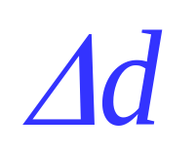
二、光杠杆原理 (Principle of optical lever)
金属丝（钢丝）
L
光杠杆
θ
θ
θ
ΔL
h
D
砝码
杨氏模量测量过程示意图
西南大学 物理实验教学示范中心
Notes:
在XXX同学拉伸这根钢丝之前，这束垂直入射的激光经过平面镜的反射以后，在墙壁上会有一个反射光斑。当XXX同学用力拉动钢丝以后，这根钢丝在拉力的作用下，发生微小的伸长delta l。与钢丝连接的圆柱体将在竖直方向往下移动delta l的距离，同时，也将带动光杠杆的主杆尖角往下移动delta l的距离，而光杠杆的两个前脚支点的位置固定不同，其结果必然是导致光杠杆的平面镜发生一定角度的倾斜。平面镜的法线将转过相同的角度。此时，入射光线的方向不变，那么入射角为 θ，按照光的反射定律，反射光线与法线的夹角也为θ，其结果是导致反射光斑在光屏上往上移。
如果光杠杆到墙壁的距离足够大，那么光斑在光屏上的移动就会十分明显。这样就可以将不易测量的钢丝的微小伸长量，放大为易于测量的光屏上反射光斑的位移的测量了。

Slide 9

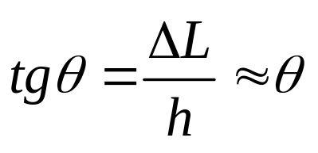
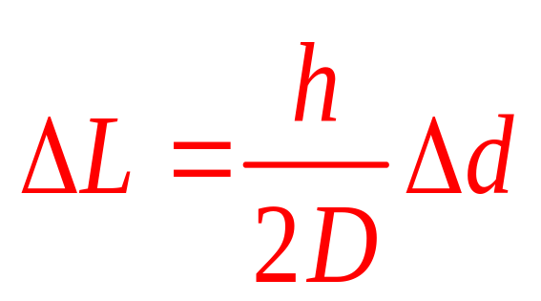
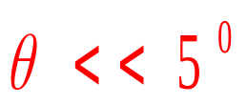
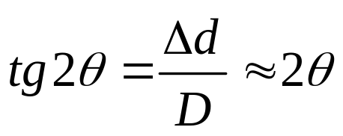
二、光杠杆原理 (Principle of optical lever)
θ
θ
△L
θ
h
D
西南大学 物理实验教学示范中心
Notes:
光杠杆的优点在于不仅能够将钢丝的微小伸长量放大，还能定量的找出微小伸长量和光斑的位移之间的定量关系。下面，我们就来看看两者之间的定量关系。当delta l很小时，此时， θ角也很小。对于光杠杆这一边，光杠杆前后的位置所构成的三角形中，满足tan θ。而对于前后两次发射光线的位置所构成的三角形中，tan 2 θ。 将两者联立以后，会有表达式delta l等于。

Slide 10

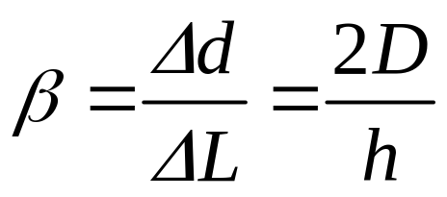
二、光杠杆原理 (Principle of optical lever)
光杠杆的作用：将微小的伸长量ΔL放大为竖
直光屏上光斑的位移 。
光杠杆放大率
杠杆原理的体现：
支点
b
D
前臂
后臂
西南大学 物理实验教学示范中心
Notes:
因此，光杠杆的作用就是将微小的伸长量delta l放大为竖直标尺上的位移l。标尺上的位移量与伸长量之比为光杠杆的放大率。从这个公式我们可以发现，放大率完全取决于D和b的比值。理论上，只要这个比值足够大，我们就可以将任意微小伸长量都测出来。
这里，我们再看看，我们将这个叫做光杠杆，那么杠杆原理是怎么体现的呢？前脚支点为杠杆的支点，光杠杆常数b为杠杆的前臂，平面镜到光屏的距离为后臂。整个杠杆的作用是借助光的作用完成的，因此，叫做光杠杆放大。

Slide 11
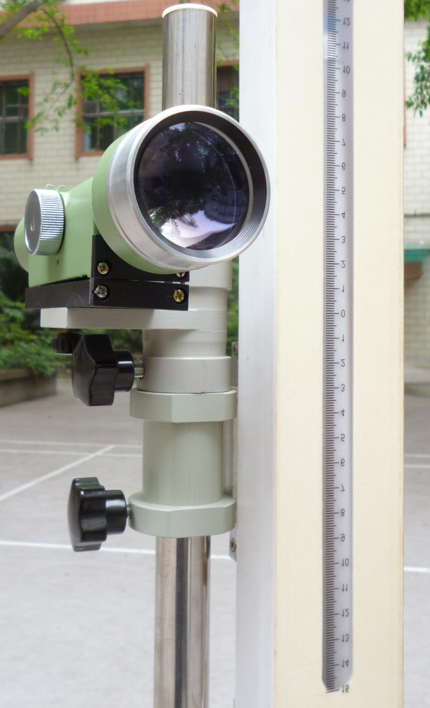
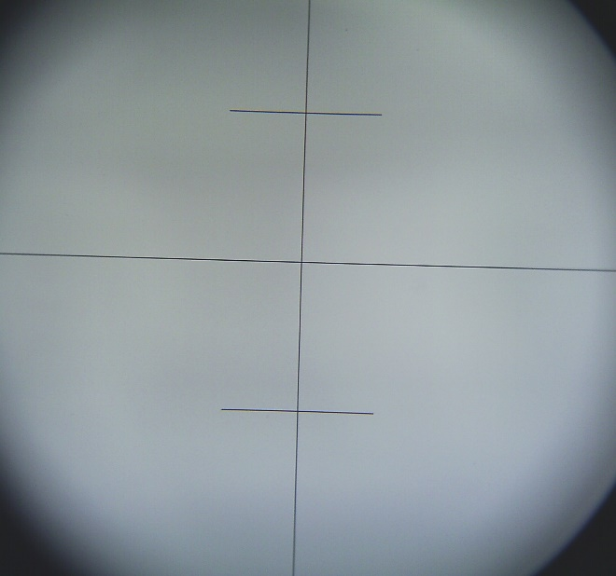
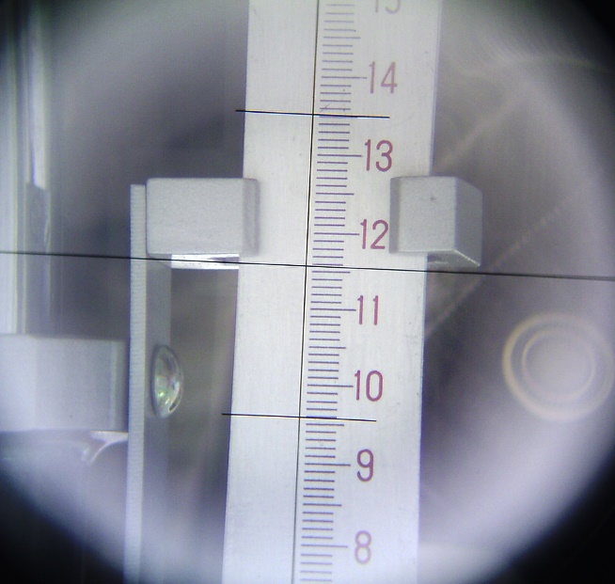
二、光杠杆原理 (Principle of optical lever)
尺读望远镜 (Length-measured telescope )
西南大学 物理实验教学示范中心
Notes:
为了在实验室的条件下能够精确测量这个微小伸长量，我们还需要借助的是尺读望远镜。尺度望远镜是由带有光源的标尺和望远镜系统够成的。标尺和望远镜位于同一个支架的两边。与刚才激光光路相类似，尺度望远镜组也能够更为精确的测量微小伸长量。如图所示，将光杠杆和尺读望远镜调节好以后，标尺的刻线经过平面镜的反射以后，进入到望远镜中。望远镜的目镜中，有如图所示的刻线。在未加砝码时，设通过望远镜目镜看到a1刻线与十字叉丝重合，即光线a10经平面镜反射后进入望远镜中。当加了一个砝码以后，标尺上的刻线a2与目镜中的十字叉丝重合，即光线a20经平面镜反射后进入望远镜中。入射光线a10和入射光线a20的反射光线相同，根据光的反射定律，角a10a2等于2 θ，由于偏转角θ很小，且a1和a2又都在望远镜附近，（a2-a1）/D=2 θ。合并两式有

Slide 12
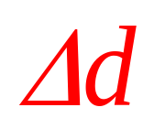
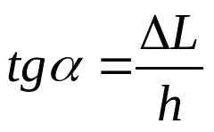
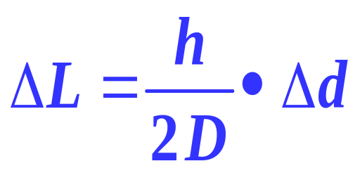
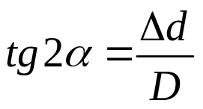
二、光杠杆原理 (Principle of optical lever)
尺读望远镜的原理
y₁
θ
θ
y₀
△L
θ
h
D
y₀
y₁
0
Δy
西南大学 物理实验教学示范中心
Notes:
为了在实验室的条件下能够精确测量这个微小伸长量，我们还需要借助的是尺读望远镜。尺度望远镜是由带有光源的标尺和望远镜系统够成的。标尺和望远镜位于同一个支架的两边。与刚才激光光路相类似，尺度望远镜组也能够更为精确的测量微小伸长量。如图所示，将光杠杆和尺读望远镜调节好以后，标尺的刻线经过平面镜的反射以后，进入到望远镜中。望远镜的目镜中，有如图所示的刻线。在未加砝码时，设通过望远镜目镜看到a1刻线与十字叉丝重合，即光线a10经平面镜反射后进入望远镜中。当加了一个砝码以后，标尺上的刻线a2与目镜中的十字叉丝重合，即光线a20经平面镜反射后进入望远镜中。入射光线a10和入射光线a20的反射光线相同，根据光的反射定律，角a10a2等于2 θ，由于偏转角θ很小，且a1和a2又都在望远镜附近，（a2-a1）/D=2 θ。合并两式有

Slide 13
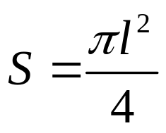
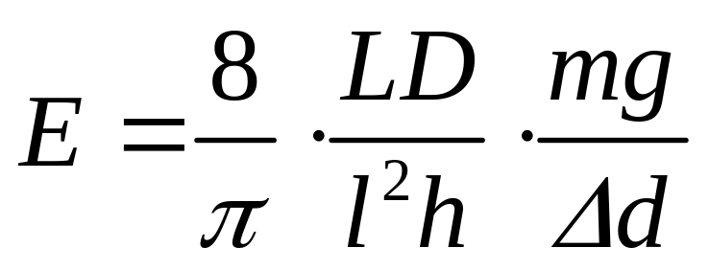

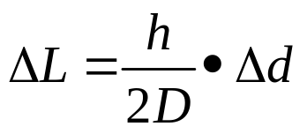
三、测量 (Measurement)
西南大学 物理实验教学示范中心

Slide 14
三、测量 (Measurement)
表2. 其他物理量测量记录表
测量次数 | 1 | 2 | 3 | 平均值
L (cm)
D (cm)
h (cm)
l (mm)
西南大学 物理实验教学示范中心
Notes:
测到了delta L，还要让学生测量其他三个量，在这里，我们选一个量来测。测量钢丝的长度。然后，让学生测错。讲解原长L必须是从上表面到圆柱体的上表面的距离为有效距离。

Slide 15
三、测量 (Measurement)
表2. 其他物理量测量记录表
测量次数 | 1 | 2 | 3 | 平均值
L (cm) | 61.12 | 61.15 | 61.11 | 61.13
D (cm) | 130.62 | 130.57 | 1130.56 | 130.58
h (cm) | 7.89 | 7.89 | 7.90 | 7.89
l (mm) | 0.459 | 0.460 | 0.461 | 0.460
西南大学 物理实验教学示范中心
Notes:
测到了delta L，还要让学生测量其他三个量，在这里，我们选一个量来测。测量钢丝的长度。然后，让学生测错。讲解原长L必须是从上表面到圆柱体的上表面的距离为有效距离。

Slide 16
三、测量 (Measurement)
西南大学 物理实验教学示范中心

Slide 17
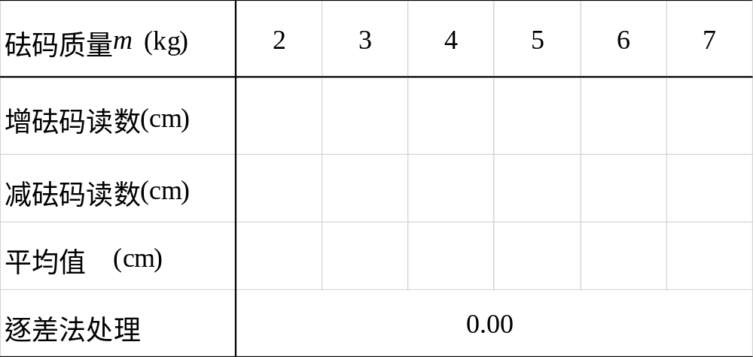
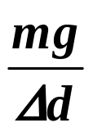

三、测量 (Measurement)
表1. 测量微小伸长量实验记录表
(cm)
西南大学 物理实验教学示范中心
Notes:
测到了delta L，还要让学生测量其他三个量，在这里，我们选一个量来测。测量钢丝的长度。然后，让学生测错。讲解原长L必须是从上表面到圆柱体的上表面的距离为有效距离。

Slide 18
三、测量 (Measurement)
E
E
E_{标准}=2.06*10¹¹ N/m²
西南大学 物理实验教学示范中心

Slide 19
四、注意事项 (Attentions)
放置砝码时注意安全；
加减砝码钢丝会震动，需要手动静止；
望远镜的位置要距离镜面1米以上；
砝码总数不易过多。
西南大学 物理实验教学示范中心

Slide 20

五 结语 (The End)
西南大学 物理实验教学示范中心
Notes:
测到了delta L，还要让学生测量其他三个量，在这里，我们选一个量来测。测量钢丝的长度。然后，让学生测错。讲解原长L必须是从上表面到圆柱体的上表面的距离为有效距离。

